Slide 1
ОБРАЗОВАТЕЛЬНАЯ ПРОГРАММА МАГИСТРАТУРЫ
ПРАКТИЧЕСКАЯ ПСИХОЛОГИЯ ОБРАЗОВАНИЯ
44.04.02 – психолого-педагогическое образование
Руководитель
Черная Анна Викторовна
Тел.: 8-961-296-95-33; 8-918-896-76-25,
Эл. почта: avchernaya@sfedu.ru

Slide 2
Форма реализации (очная и заочная) 25/30
Количество мест с бюджетным ассигнованием
19 очная/26 заочная
Количество планируемого набора на места с полным возмещением затрат (ПВЗ) (6 очная /4 заочная)
Целевой прием (5 очная, 5 заочная)
Интегрированная (СКФУ, на основании договора о сетевом взаимодействии)

Slide 3

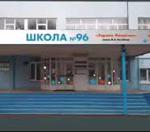

Краткая аннотация программы
ПРОГРАММА ОРИЕНТИРОВАНА на российских и зарубежных студентов, имеющих степени бакалавра, специалиста, магистра, а также работающих специалистов в сфере образования, социальной сферы, культуры или других смежных областей ПЕДАГОГИ-ПСИХОЛОГИ В СФЕРЕ ПРАКТИЧЕСКОЙ ПСИХОЛОГИИ ‒ одни из самых востребованных на рынке профессий XXI века. НАША ПРОГРАММА ПРИГЛАШАЕТ заинтересованных в поддержке развивающейся личности и семьи ПРОГРАММА ОБЕСПЕЧИТ овладение практическими технологиями психологического консультирования, психодиагностической, коррекционно-развивающей работы, психологического просвещения, профилактики ОБУЧЕНИЕ В МАГИСТРАТУРЕ ГАРАНТИРУЕТ непрерывное нахождение в профессиональной среде психолога: постоянный опыт деловых и личных коммуникаций с ведущими специалистами в сфере практической психологии, лучшие площадки практик, стажировки, супервизии, проектную, исследовательскую деятельность в АПП ЮФУ.
 | НАШИ ПАРТНЕРЫ
ГБУ РО ЦППМ и СП
Ростовской области
25 ПЛОЩАДОК ПРАКТИК – ОБРАЗОВАТЕЛЬНЫЕ ОРГАНИЗАЦИИ РАЗЛИЧНЫХ ТИПОВ И ВИДОВ; договоры с которыми актуализированы в системе 1С университет, в том числе:
Ростов-на-Дону – 13 (школы 5, ДОУ 3, Психологические центры 3, центры детского творчества 1, спортшкола 1;
Ростовская область – 10 (школы 4, ДОУ 2, центры помощи детям 4); Другие регионы (школа в Беслане 1, колледж в Новороссийске 1).

Slide 4
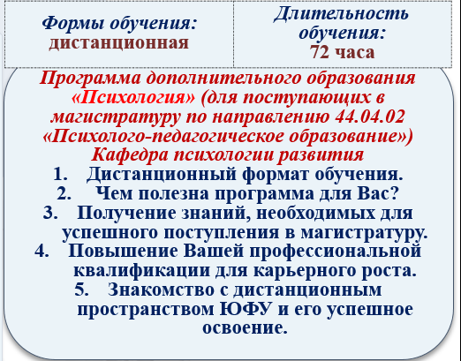
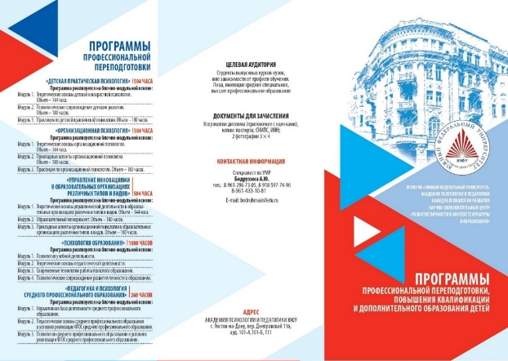
Инструменты по привлечению целевой аудитории абитуриентов
Мероприятие | Формат (онлайн/ оффлайн) | Учет мероприятия при поступлении
ИНСТРУМЕНТЫ ПО ОРГАНИЗАЦИИ НАБОРА АБИТУРИЕНТОВ: Олимпиада федеральных университетов для поступающих в магистратуру; Южно-Российская многопрофильная олимпиада Образовательного кластера ЮФО для поступающих в магистратуру; Конкурс портфолио для поступающих в магистратуру по направлению 44.04.02 с использованием курсов на платформах единого окна, Coursera. Программы ДПО/онлайн курсы для поступающих в магистратуру с целью актуализации и выравнивания соответствующих компетенций, знакомства с процедурами прокторинга, тестирования с использованием приложений Microsoft, подготовки и экспертизы пакета портфолио | онлайн | Сертификат

Slide 5
План мероприятий, инструментов по привлечению целевой аудитории
Мероприятие | Формат (онлайн/ оффлайн) | Учет мероприятия при поступлении
2. ИНСТРУМЕНТЫ ПРОДВИЖЕНИЯ ПРОГРАММЫ: онлайн и оффлайн реклама в СМИ, социальных сетях, публикации и посты в социальных сетях, таргетированная реклама. Аудитория продвигающих программу - партнеры программы, выпускники, сеть организаций – баз практик. | онлайн/оффлайн
3. ИНСТРУМЕНТЫ РЕКРУТИНГОВОЙ СОЦИАЛИЗАЦИИ ПОТЕНЦИАЛЬНЫХ АБИТУРИЕНТОВ С УЧЕТОМ СЕГМЕНТОВ ЦЕЛЕВОЙ АУДИТОРИИ: 1) выпускники профильного бакалавриата; 2) специалисты имеющие опыт и стаж работы по специальности; 3) непрофильные; 4) из других регионов; 5) иностранные абитуриенты | Онлайн/оффлайн

Slide 6
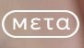
Конкурентные преимущества программы: ключевые позиции ОП, отличающие ее от аналогов на рынке образовательных услуг
ИНТЕГРАЦИЯ С АНАЛОГИЧНОЙ ОБРАЗОВАТЕЛЬНОЙ ПРОГРАММОЙ СКФУ в рамках сетевого взаимодействия вузов с синхронизацией учебных планов – программы обмена, обменные модули, стажировки, практики ДИСЦИПЛИНЫ И МОДУЛИ ОП, АКТУАЛИЗИРОВАННЫЕ ПОД РЫНКИ EDUNET (Цифровая риторика; Организация профессиональной деятельности педагога-психолога в условиях EdMarket.Digital, Психологическое консультирование в образовании с практикумом (модуль Психологическое консультирование онлайн),Психологическая поддержка обучающихся в условиях мобильного обучения; NeyroNet Психофизиология развития (модуль Нейроинтерфейсы и технологии виртуальной и дополненной реальности в обучении) NeuroNet Психофизиология развития (модуль Нейроинтерфейсы и технологии виртуальной и дополненной реальности в обучении) ЦИФРОВЫЕ ТЕХНОЛОГИИ в работе практического психолога - сбор эмпирического материала; психологического консультирования; тренингов с использование цифровых платформ и сервисов ТЕМАТИКА ПРОЕКТНОЙ И ИССЛЕДОВАТЕЛЬСКОЙ ДЕЯТЕЛЬНОСТИ по запросам организаций-партнеров программы ПРОЕКТНАЯ И ИССЛЕДОВАТЕЛЬСКАЯ ДЕЯТЕЛЬНОСТЬ В КОМАНДАХ ПРОФЕССИОНАЛОВ ПРЕЗЕНТАЦИЯ ОПЫТА ПРОЕКТНОЙ, ИССЛЕДОВАТЕЛЬСКОЙ ДЕЯТЕЛЬНОСТИ на площадке Конференции кафедры, фестиваля лучших психологических практик

Slide 7



Дисциплины и модули
1
Цифровая риторика (Изюмская С.С.)
Организация профессиональной деятельности педагога-психолога (Черная А.В. )
2
Психологическое консультирование в образовании с практикумом (модуль Психологическое консультирование онлайн) (Гейденрих Л.А.)
3
Психологическая поддержка обучающихся в условиях мобильного обучения
4
Психофизиология развития (модуль Нейроинтерфейсы и технологии виртуальной и дополненной реальности в обучении) (Покуль Е.Б.)
5

Slide 8
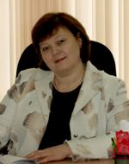
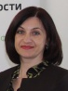
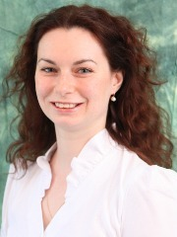
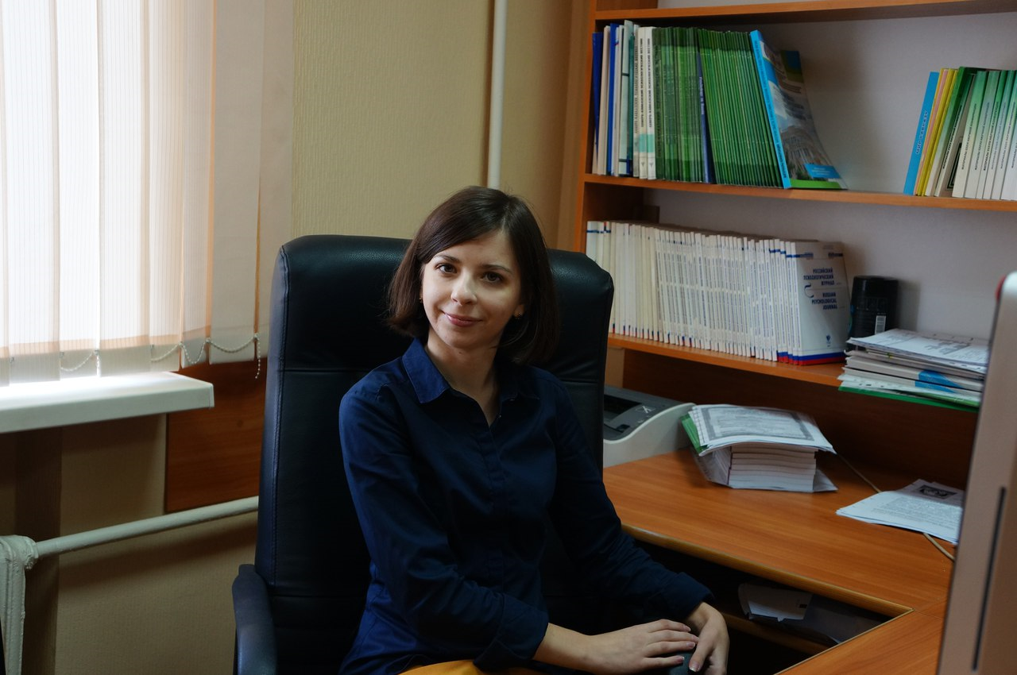
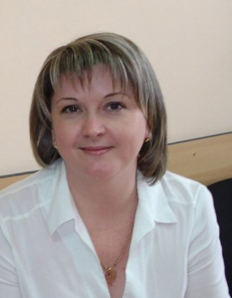
Кадровый состав
Кафедра психологии развития
Черная Анна Викторовна
Заведующий кафедрой
Лебеденко Ольга Алексеевна
Доцент, кандидат философских наук
Лукьяненко Екатерина Станиславовна
Доцент, кандидат педагогических наук
Обухова Юлия Владимировна
Доцент, кандидат психологических наук
Жулина Галина Николаевна
Доцент, кандидат психологических наук

Slide 9
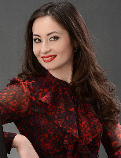
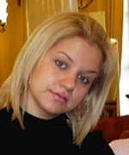
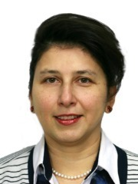
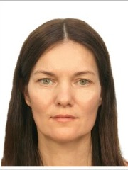
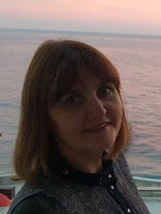
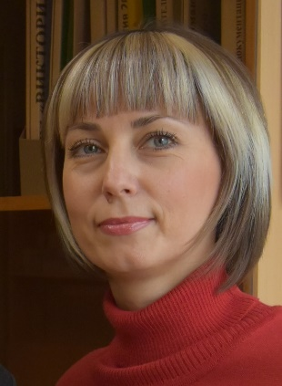
Кадровый состав
Кафедра психофизиологии и клинической психологии АПП
Кафедра теории языка и русского языка
Лучшие Работодатели
Кузенко Светлана Сергеевна
Доцент, кандидат психологически наук
Покуль Евгения Борисовна
Старший преподаватель, кандидат психологически наук
Изюмская Светлана Сергеевна, доцент, кандидат филологических наук
Вервекина Юлия Григорьевна
Заместитель директора по учебно-воспитательной работе МАОУ «Школа № 96 Эврика-Развитие»
Гейденрих Лариса Александровна ГБУ РО Центр психолого-педагогической, медицинской и социальной помощи педагог-психолог
Гапченко Елена Александровна, ГБУ РО Центр психолого-педагогической, медицинской и социальной помощи, заместитель директора

Slide 10
Где работают выпускники, средний уровень з/п
Психологические службы, образовательные организации различных типов и видов;
1
Прогноз средней заработной платы
Средняя заработная плата педагога-психолога в государственном секторе в РО 15000 -20000 р.; в Москве и МО – 50000-80000. Высокая доходность сегмента психологических услуг обеспечена 8 уровнем квалификации по окончании ОП, дающим право оказания психологических услуг по индивидуальному, групповому, семейному психологическому консультированию.
Средняя стоимость психологических услуг – 500-2500 рублей за час консультативной работы.
2
Детские специализированные центры;
3
Социально-реабилитационные учреждения;
4
Учреждения здравоохранения, культуры;
Специализированные учреждения силовых структур, пенитенциарной сферы;
5
6
Телефоны доверия;
7
Службы по работе с персоналом.

Slide 11




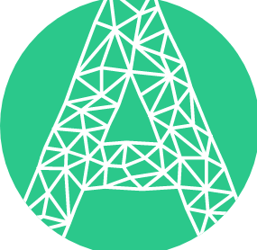

ГДЕ РАБОТАЮТ ВЫПУСКНИКИ, СРЕДНИЙ УРОВЕНЬ З/П
НАИБОЛЕЕ ВОСТРЕБОВАННЫЕ ДОЛЖНОСТИ (КЕМ МОЖЕТ РАБОТАТЬ ВЫПУСКНИК): педагог-психолог, социальный педагог, специалист по работе с семьей, консультант, психолог-консультант; преподаватель психологии.
ОРГАНИЗАЦИИ (ГДЕ МОЖЕТ РАБОТАТЬ ВЫПУСКНИК ОП): психологические службы, образовательные организации различных типов и видов; детские специализированные центры; социально-реабилитационные учреждения; учреждения здравоохранения, культуры; специализированные учреждения силовых структур, пенитенциарной сферы; телефоны доверия; службы по работе с персоналом.
По данным
рекрутинговых платформ
мониторинг трудоустройства
выпускников программы за 2015-2020 гг
ПРОГНОЗ СРЕДНЕЙ ЗАРАБОТНОЙ ПЛАТЫ. Средняя заработная плата педагога-психолога в государственном секторе в РО 15000 -20000 р.; в Москве и МО – 50000-80000. Высокая доходность сегмента психологических услуг обеспечена 7 уровнем квалификации по окончании ОП, дающим право оказания психологических услуг по индивидуальному, групповому, семейному психологическому консультированию. Средняя стоимость психологических услуг – 500-2500 рублей за час консультативной работы.
По данным
специализированных сервисов подбора
психологов psyalter.ru, bemeta.co, yasno.live;

Slide 12
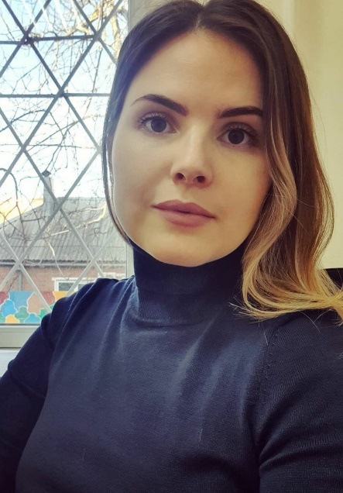
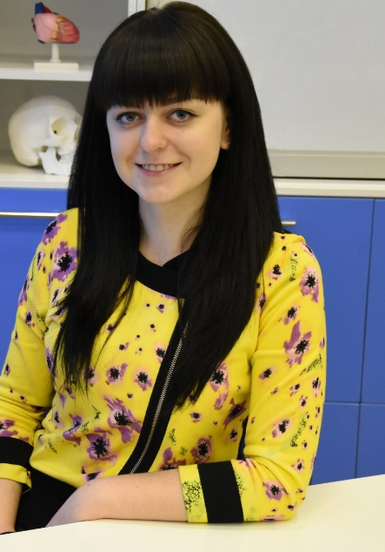
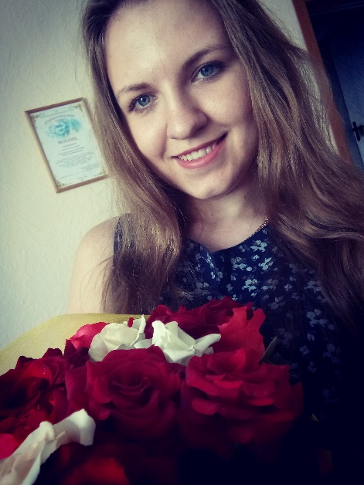
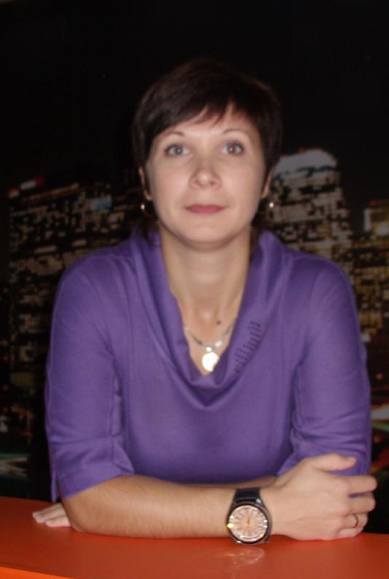
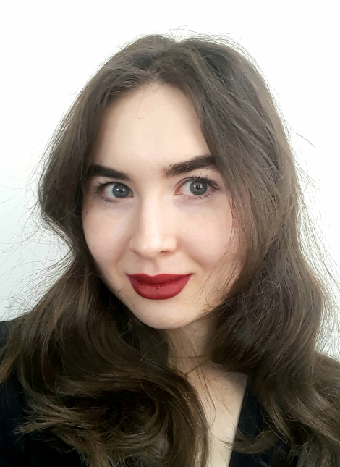
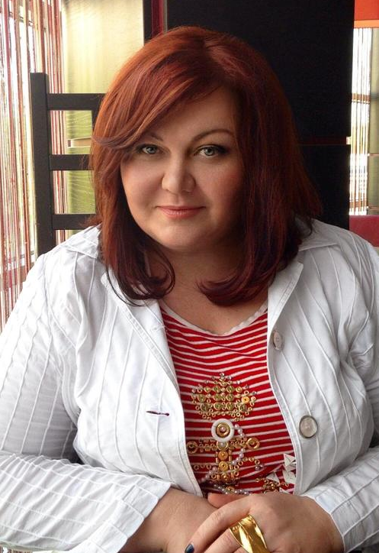

НАШИ ВЫПУСКНИКИ
Хевелева Екатерина Васильевна
Должность: психолог
Место работы: ГБУСОН РО "Социально-реабилитационный центр для несовершеннолетних г. Ростова-на-Дону"
Пуголовкина Кристина Олеговна
Должность: методист отдела интенсивных образовательных программ
Место работы: Государственное бюджетное учреждение дополнительного образования Ростовской области «Региональный центр выявления и поддержки одаренных детей «Ступени успеха»
Василенко Юлия Александровна Должность: педагог – психолог
Место работы: ГБПОУ РО "РАДК", (Ростовский автодорожный колледж)
Гарапшина Юлия Николаевна Должность: заведующий МБДОУ "ДЕТСКИЙ САД "ИВУШКА", ст. Обливская Ростовской области
Денисова Елена Константиновна
Должность: основатель и генеральный директор ООО “L.I.S”, г. Москва, консультирование по вопросам коммерческой деятельности и управления
Бодрухина Анастасия Юрьевна
Место работы: Академия психологии и педагогики ЮФУ
Должность: специалист по учебно-методической работе

Slide 13
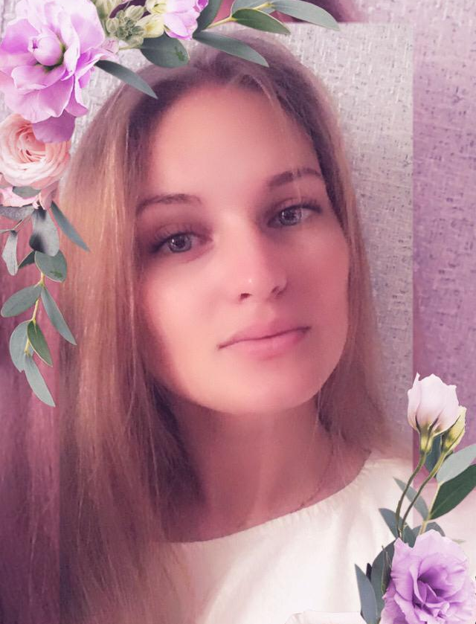
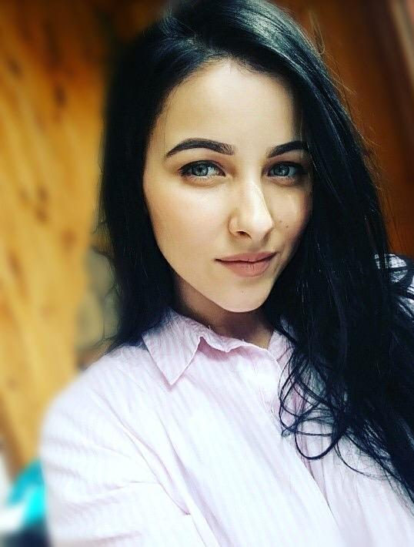
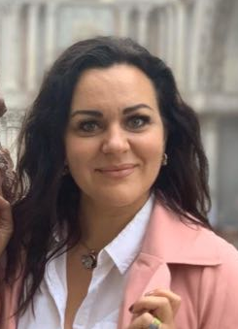
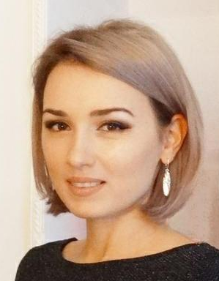
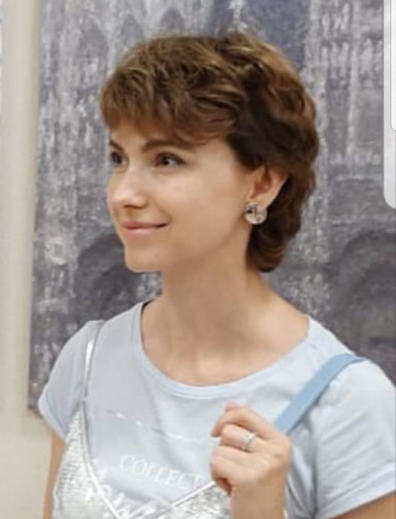
НАШИ ВЫПУСКНИКИ
Слободская Инна Витальевна
Должность: инспектор отдела АОРиОУ
Место работы: Управление по контролю за оборотом наркотиков ГУ МВД России по Ростовской области
Гринченко Аксинья Геннадьевна
Должность: педагог-психолог
Место работы: ГБУ СОН РО СРЦ Белокалитвинского района (Социально-реабилитационный центр для несовершеннолетних Белокалитвинского района)
Тимошенко Наталья Викторовна
Должность: педагог дополнительного образования по курсу «Основы фотографии и компьютерной графики»
Место работы: МБУДО ЦДТТ центр Детского творчества педагог дом
Бадашова Ольга Александровна
Должность: учитель-логопед
Место работы: МБДОУ №317
Зарубина Ирина Петровна
Должность: руководитель, со-владелец Арт-студии "Ловцы снов", практикующий психолог
Место работы: Арт-студия "Ловцы снов"

Slide 14
Наш адрес: г. Ростов-на-Дону, пер. Днепровский, 116, ауд. 101, 111, Академия психологии и педагогики ЮФУ, кафедра психологии развития
Руководитель программы: Черная Анна Викторовна
Тел.: 8-961-296-95-33; 8-918-896-76-25
Эл. почта: annablack@mail.ru , avchernaya@sfedu.ru

